Slide 1

Cybersecurity - ondersteuning www.vlaio.be/Cybersecurity

Slide 2
Cybersecurity-verbetertrajecten
Wat?
Steun om extern advies en begeleiding in te kopen waarmee je de cyberveiligheid van jouw onderneming duurzaam versterkt.
Je kiest uit de drie pakketten van één van de door VLAIO geselecteerde dienstverleners
  START: eerste analyse + opmaak actieplan (tussen € 9.200 en € 10.700 (excl. btw))
  MEDIUM: analyse + opmaak actieplan + begeleiding en advies bij oplossen beperkt aantal veiligheidsproblemen (tussen € 17.000 en € 21.000 (excl. btw))
  PLUS: analyse + opmaak actieplan + begeleiding en advies bij oplossen veiligheidsproblemen (tussen € 29.000 en € 35.000 (excl. btw)
Voor wie?
Voor kmo’s en maatwerkbedrijven (50%)
en grote ondernemingen die aan NIS2 moeten voldoen (35%)
  die hun eerste stappen zetten op vlak van cyberveiligheid en/of kmo’s met een minder complexe IT/OT-omgeving.
  met een business kritische hoeveelheid aan IT-architectuur, software of verbonden IoT-systemen.
Meer info op : www.vlaio.be/cybersecurity-verbetertrajecten

Slide 3

Cybersecurity-verbetertrajecten
Hoe?
Stap 1 | Een onderneming neemt zelf contact op met één van de 18 door VLAIO geselecteerde dienstverleners Elk bedrijf kan hierbij zelf de dienstverlener kiezen die het best aansluit bij zijn profiel. Partners uit VLAIO-netwerk bieden ondersteuning en verwijzen door
Stap 2 | Tijdens een intakegesprek bepaalt de dienstverlener of een kmo in aanmerking komt voor de dienstverlening Waar nodig kan de dienstverlener doorverwijzen naar andere instrumenten
Stap 3 | De dienstverlener maakt in overleg met de kmo een offerte op en bezorgt deze samen met ‘aanvraagdocument’ aan VLAIO
Stap 4 | VLAIO keurt de aanvraag goed (doorlooptijd van circa 7 dagen)
Stap 5 | De dienstverlening kan van start gaan Na rapportering door de dienstverlener betaalt VLAIO zijn aandeel aan de dienstverlener
Notes:
Qua inspanning om een CS verbetertraject aan te vragen is dit zeer beperkt voor een KMO

Slide 4
Cybersecurity-verbetertrajecten
Wie zijn de huidige geselecteerde dienstverleners? (eind 2025/begin 2026 komen nog extra dienstverleners bij)
Cresco
Conxion
Savaco
Proximus NXT
Sertalink
Zerobit-Grant Thornton-Soteria
Axians
Cegeka
Apogado
Group K
Meer info op : www.vlaio.be/cybersecurity-verbetertrajecten

Slide 5
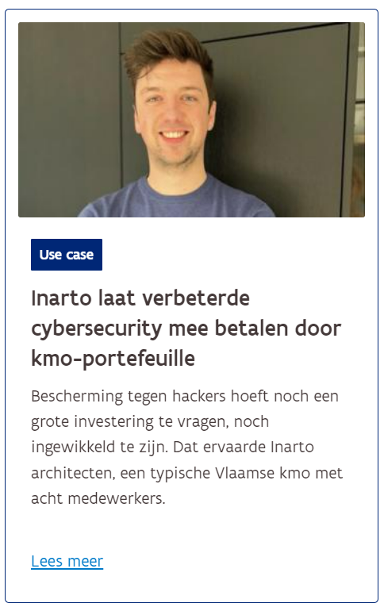
Verhoogd steunpercentage kmo-portefeuille
Verhoogd steunpercentage voor Cyberveiligheid in de kmo-portefeuille
  35% voor MO’s en 45% voor KO’s (maximum steunbedrag 7.500 EUR ongewijzigd)
  Voor advies en opleiding inzake cyberveiligheid
  Van toepassing op alle dienstverleners in de kmo/p
Meer info op : www.vlaio.be/kmo-portefeuille

Slide 6
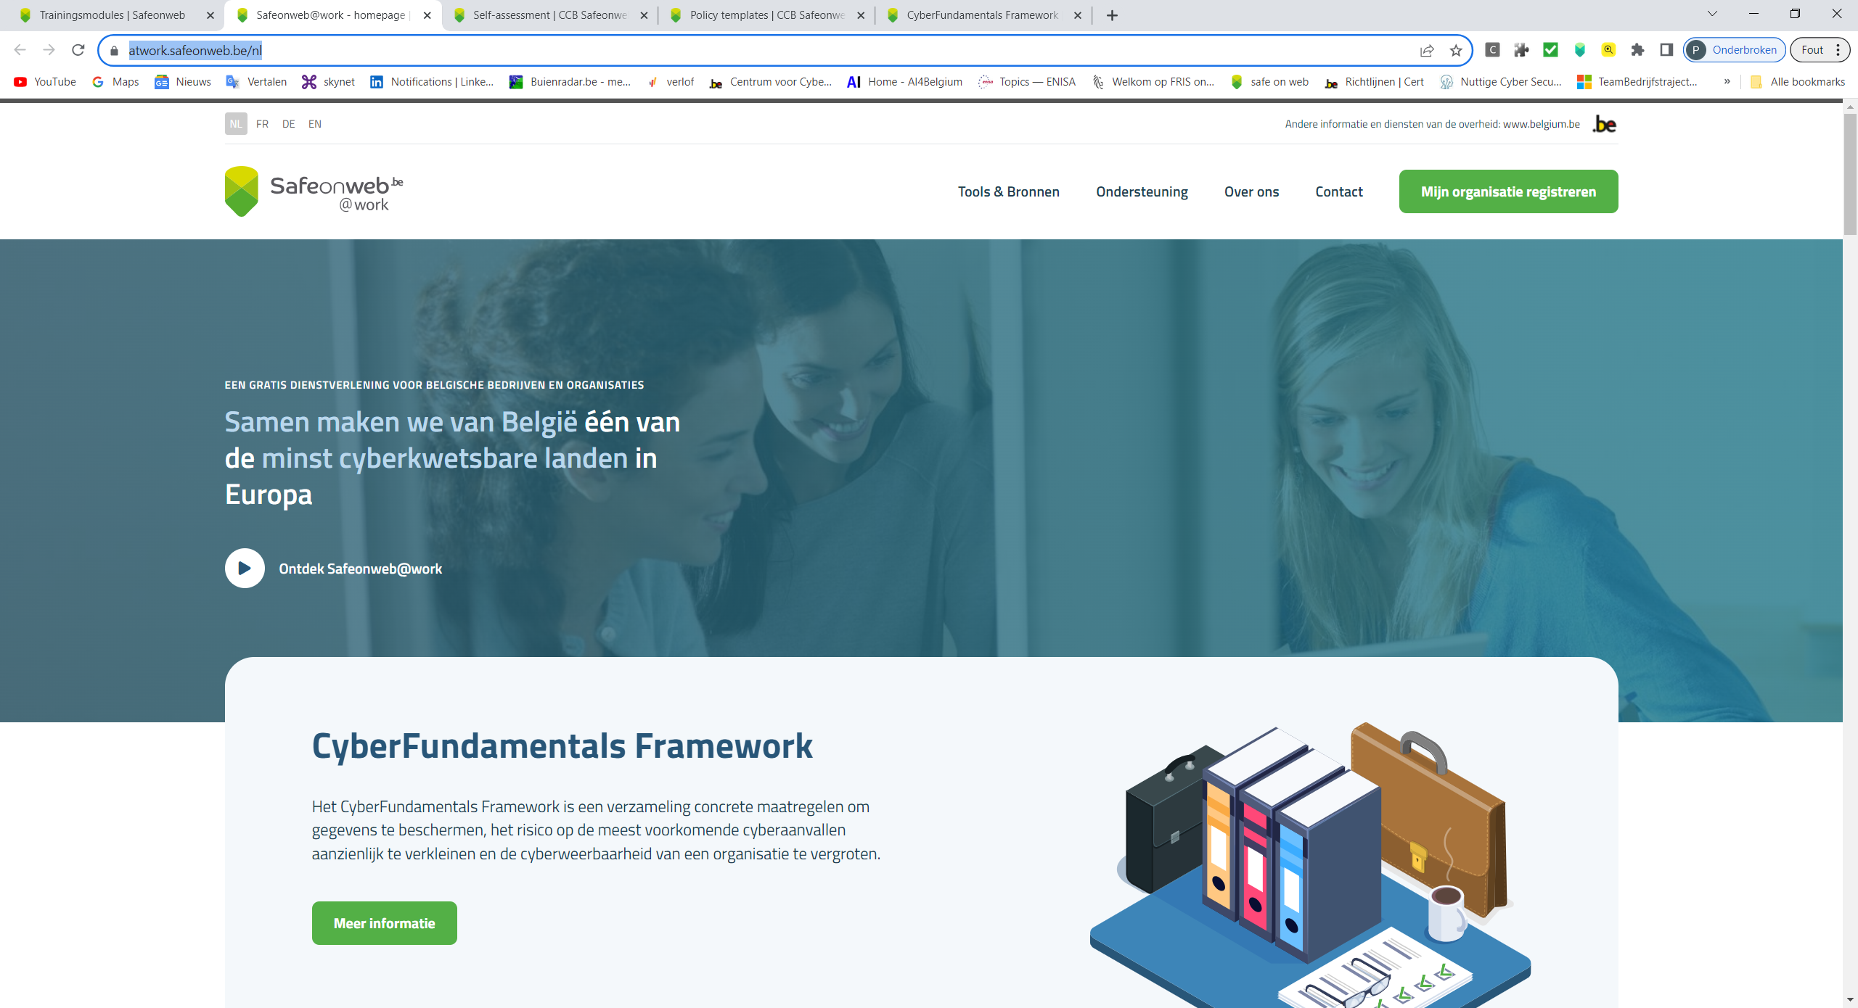
https://atwork.safeonweb.be/nl

Slide 7
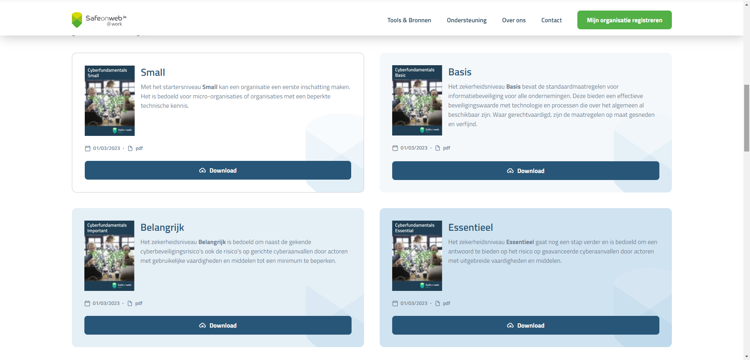
https://atwork.safeonweb.be/nl/tools-resources/cyberfundamentals-framework
Cyberfundamentals Framework

Slide 8
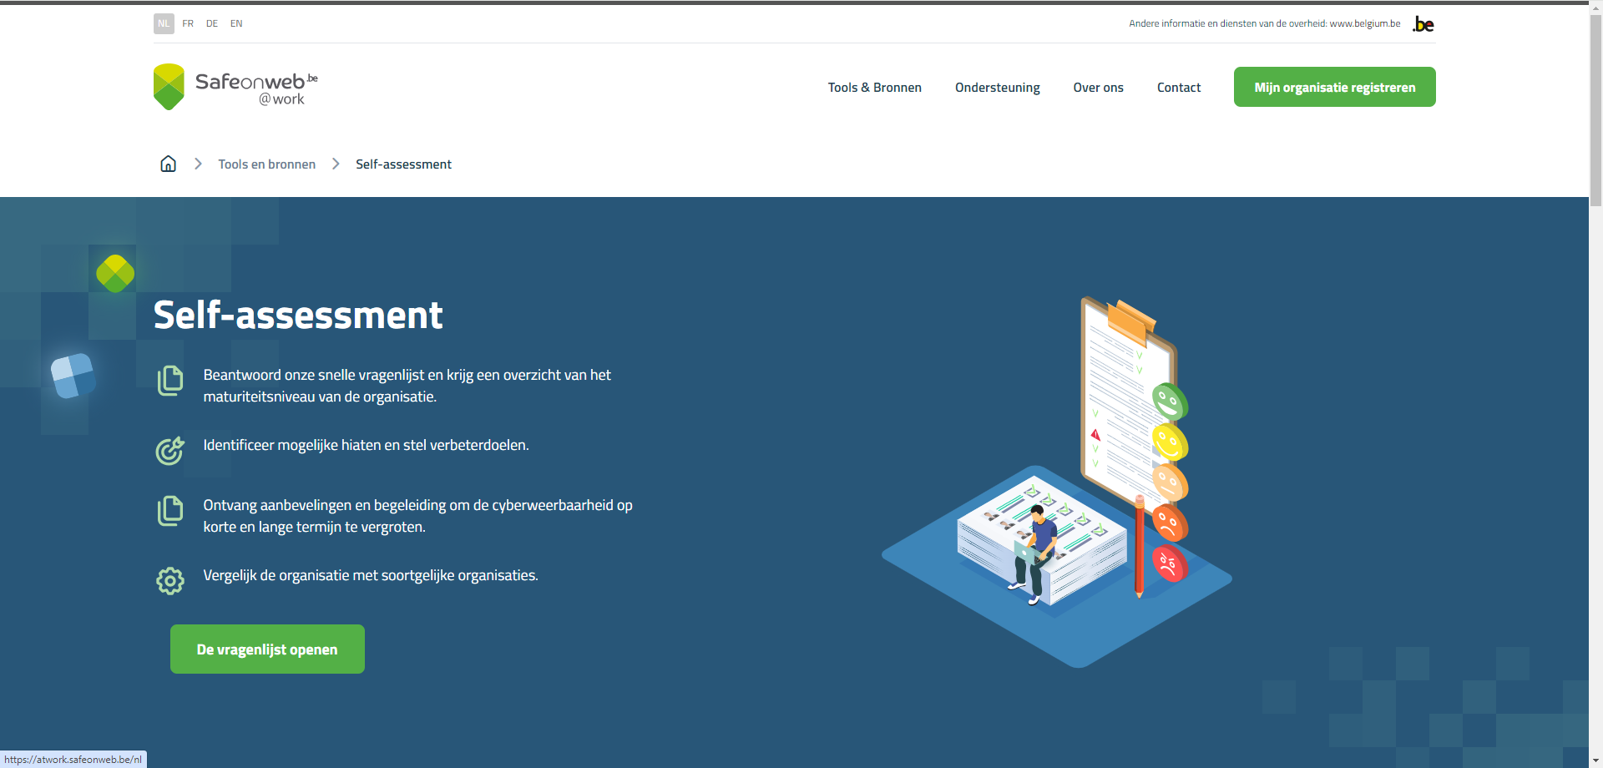
https://atwork.safeonweb.be/nl/tools-resources/self-assessment
Cyber fundamentals: self-assessment

Slide 9
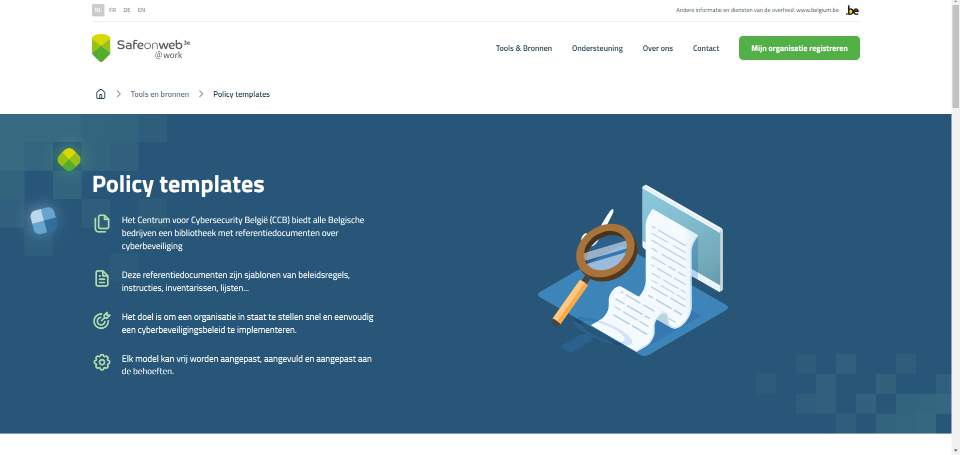
https://atwork.safeonweb.be/nl/tools-resources/policy-templates
Templates

Slide 10
Wat als er zich toch een cyber-incident voordoet?
Het is belangrijk om snel en juist te reageren wanneer er zich toch een cyberincident voordoet.
steeds eerst de politie en het CERT (de operationele eenheid van het CCB) inlichten
Verder zijn er ook
de ‘gids voor incidentenbeheer’ van het CCB en de Cybersecurity Coaltion
stappenplan ‘Hoe reageren op een ransomware aanval in 12 stappen ?’
de ‘cyberincident roadmap’ vanuit het VBO.

Slide 11
Meer info
www.vlaio.be/cybersecurity
Contactpersonen:
patrick.hauspie@vlaio.be
Jeroen.fiers@vlaio.be
Ben je leergierig of voel je de noodzaak om je kennis over cyberveiligheid te vergroten? Surf dan zeker ook eens naar cybersecurity-bites.be

